Slide 1

E-Mail Phishing con
SocialFish
Team GiantSteps: Marco Grassi Vincenzo Conte Matteo Luceri

Slide 2
Introduzione
1
Chi Siamo?
2
Caso di studio
3
Contesto
4
Scenario
5
Kill Chain
6
Conclusioni
Team GiantSteps: Marco Grassi, Vincenzo Conte, Matteo Luceri.

Slide 3

E-Mail Phishing con
SocialFish
Chi Siamo?
Team GiantSteps: Marco Grassi, Vincenzo Conte, Matteo Luceri.

Slide 4
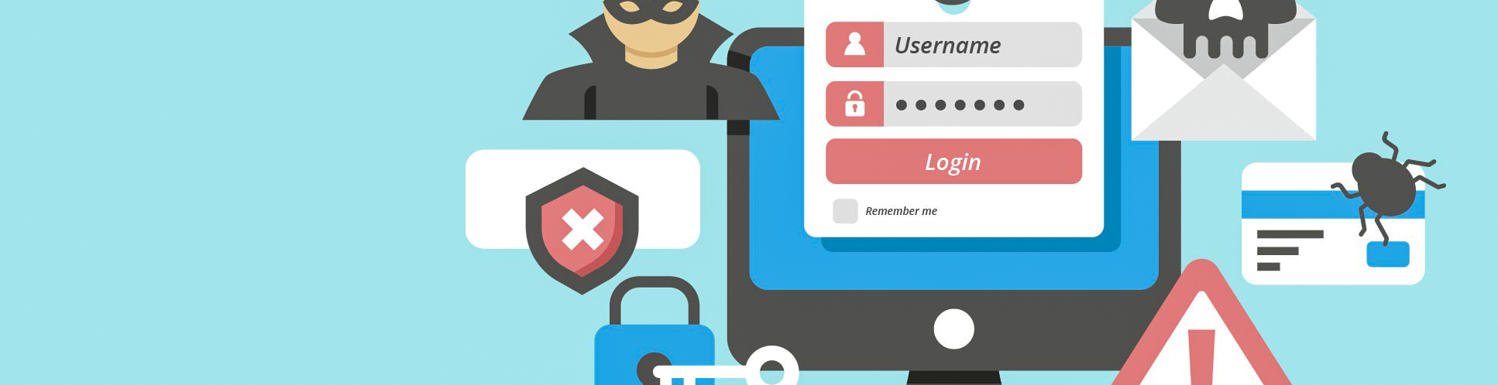
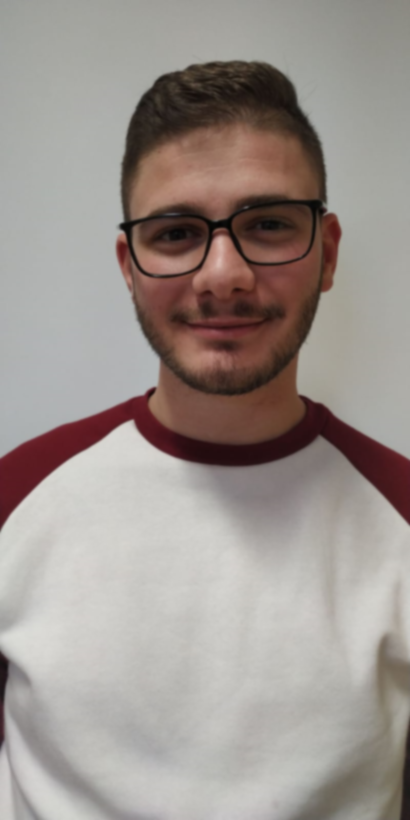
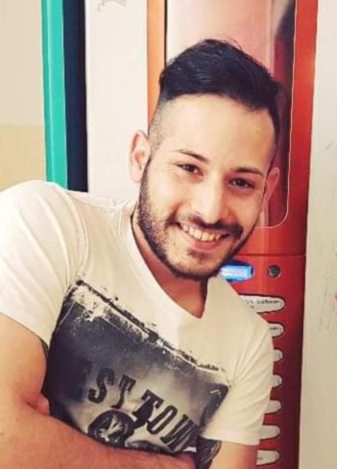
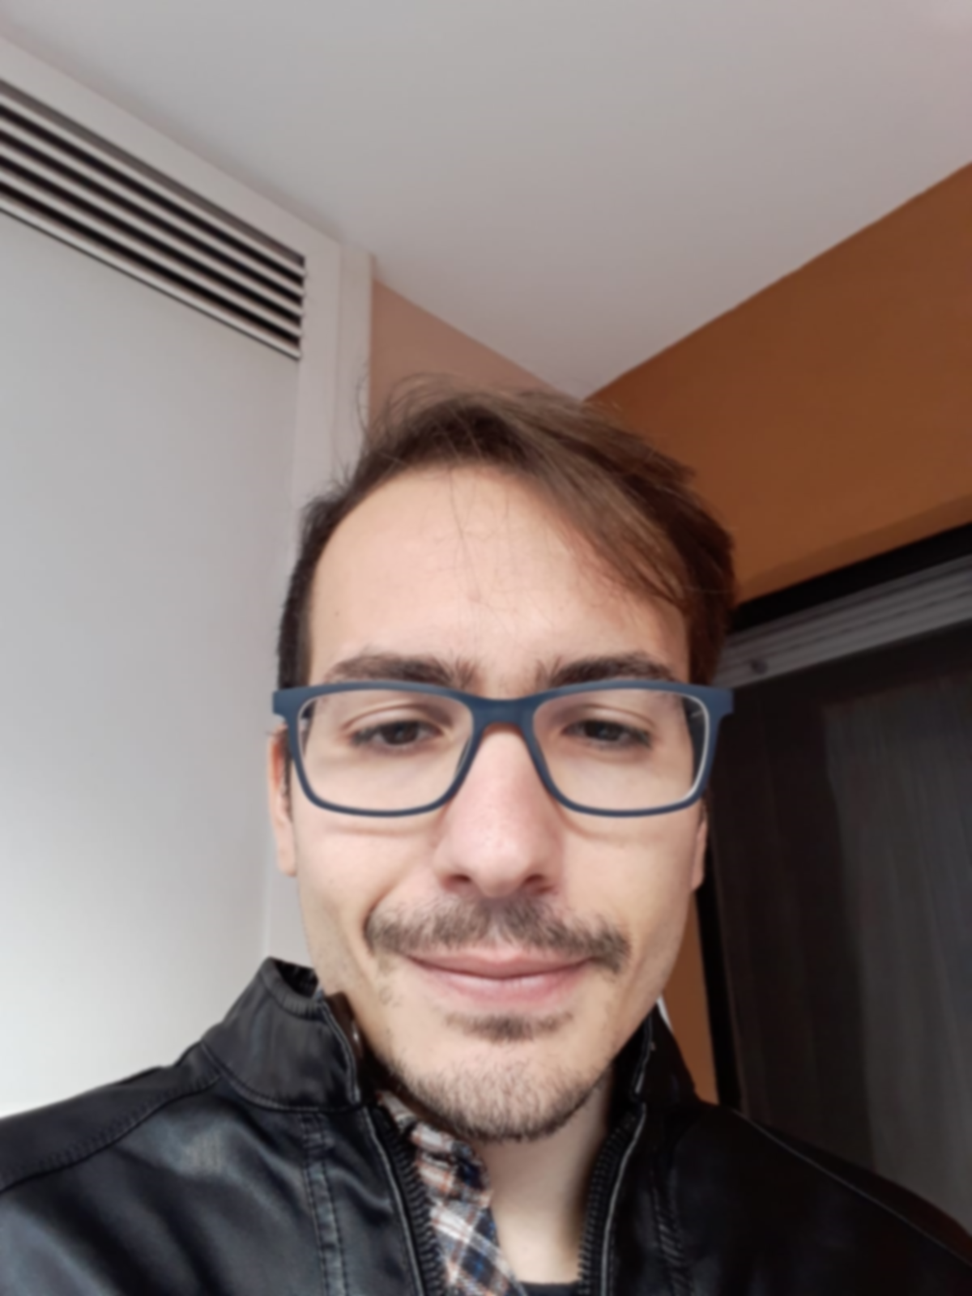

Team GiantSteps
Matteo Luceri
Vincenzo Conte
Marco Grassi
Matricola 677663
Matricola 667979
Matricola
672323
E-mail: matteoluceri@msn.com
E-mail: vincenzo.conte91@libero.it
E-mail:m.grassi25@studenti.uniba.it

Slide 5
E-Mail Phishing con
SocialFish
Caso di Studio
Team GiantSteps: Marco Grassi, Vincenzo Conte, Matteo Luceri.

Slide 6

Il caso di studio
Il caso di studio mira a descrivere in dettaglio le caratteristiche di un attacco di tipo phishing.
Fonte: www.bankinfosecurity.com
Team GiantSteps: Marco Grassi, Vincenzo Conte, Matteo Luceri.

Slide 7

Il caso di studio
Ma cos’è il phishing ?
https://www.shutterstock.com
Team GiantSteps: Marco Grassi, Vincenzo Conte, Matteo Luceri.

Slide 8
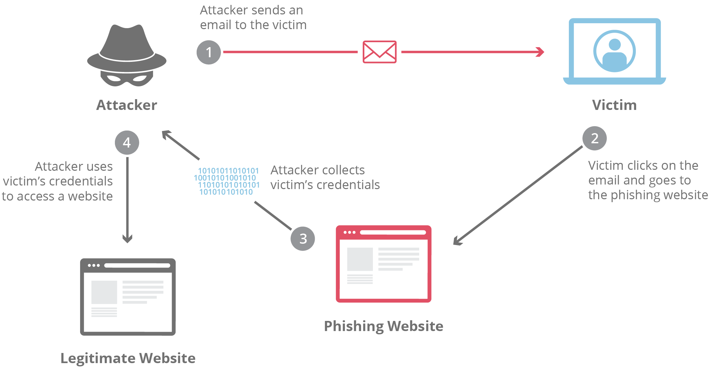
Il caso di studio | Cos’è il Phishing
“Il phishing è un tipo di truffa effettuata su Internet attraverso la quale un malintenzionato cerca di ingannare la vittima convincendola a fornire informazioni personali, fingendosi un ente affidabile in una comunicazione digitale.”
Fonte: Wikipedia
Fonte: www.cloudflare.com
Team GiantSteps: Marco Grassi, Vincenzo Conte, Matteo Luceri.

Slide 9
E-Mail Phishing con
SocialFish
Contesto
Team GiantSteps: Marco Grassi, Vincenzo Conte, Matteo Luceri.

Slide 10
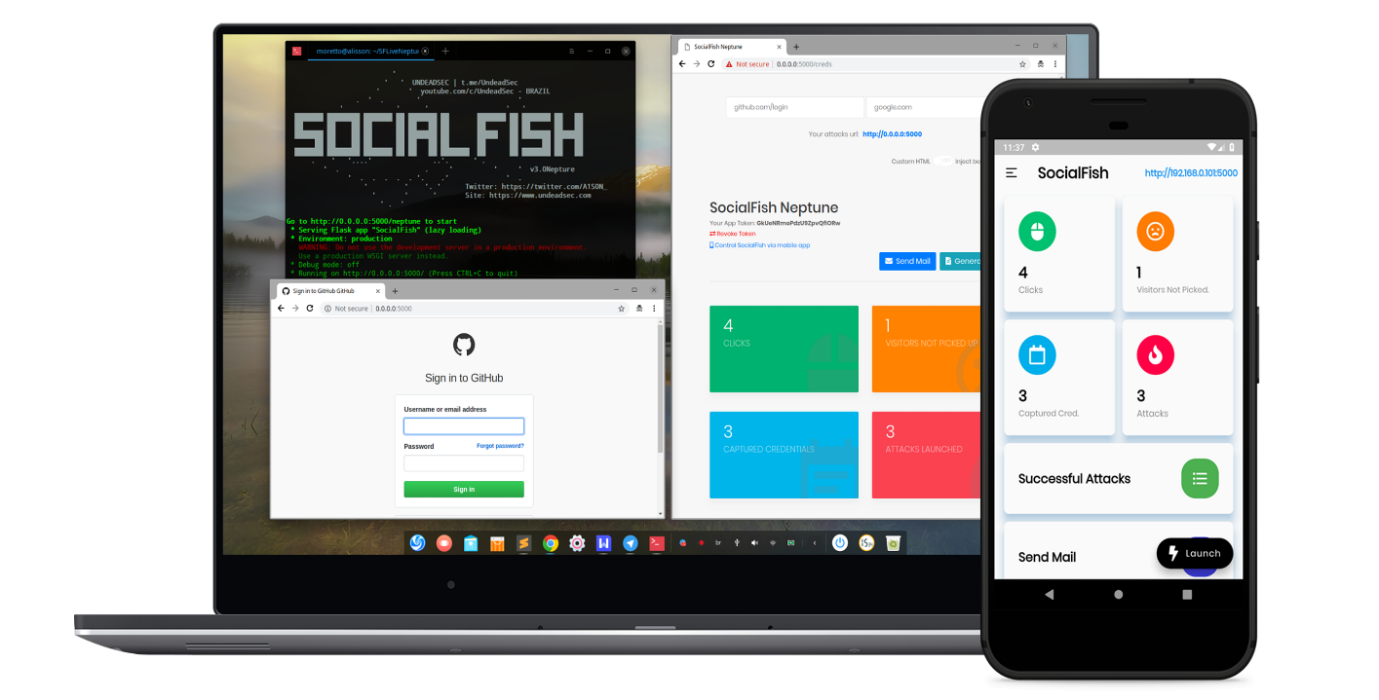
Contesto
Nello specifico si realizzerà un attacco di e-mail phishing, usando il tool all-in-one SocialFish.
Fonte: www.github.com
Team GiantSteps: Marco Grassi, Vincenzo Conte, Matteo Luceri.

Slide 11
E-Mail Phishing con
SocialFish
Il tool
SocialFish
Team GiantSteps: Marco Grassi, Vincenzo Conte, Matteo Luceri.

Slide 12
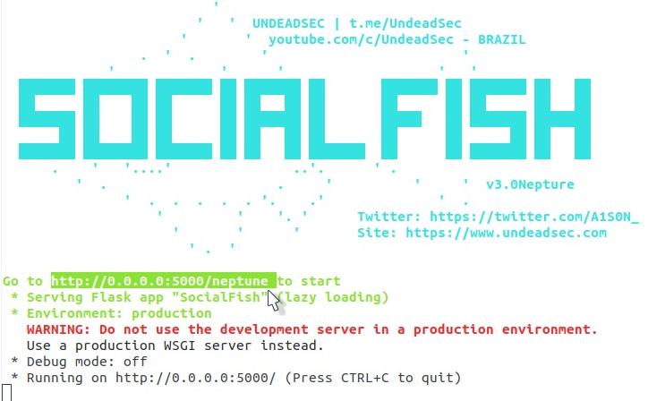

Il Server SocialFish
Team GiantSteps: Marco Grassi, Vincenzo Conte, Matteo Luceri.

Slide 13
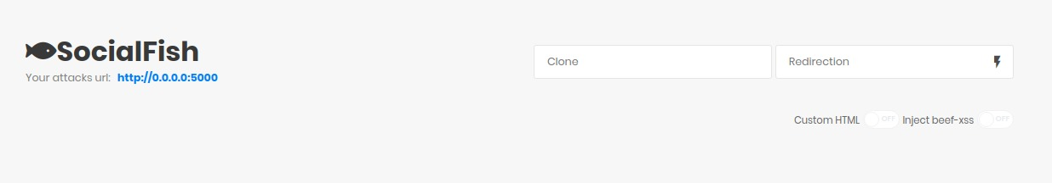
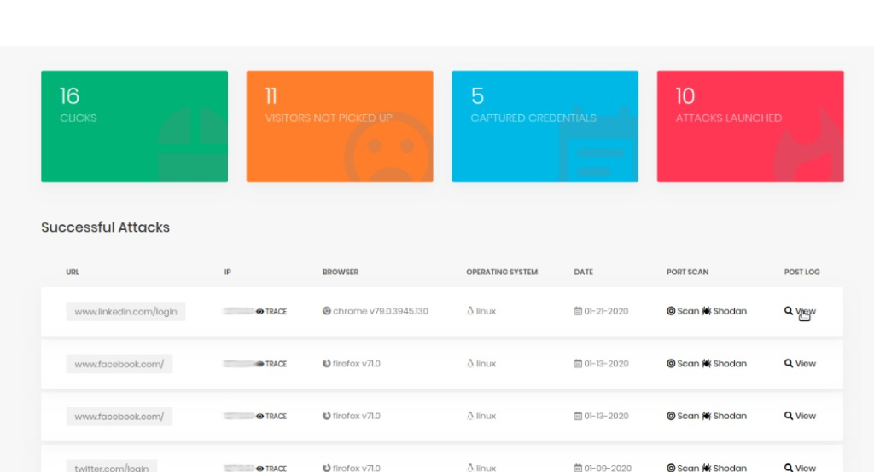
La dashboard SocialFish
Team GiantSteps: Marco Grassi, Vincenzo Conte, Matteo Luceri.

Slide 14
E-Mail Phishing con
SocialFish
Scenario
Team GiantSteps: Marco Grassi, Vincenzo Conte, Matteo Luceri.

Slide 15


Scenario
Lo scenario rappresentato si basa su due concetti fondamentali:
Digital Divide
Trust
Team GiantSteps: Marco Grassi, Vincenzo Conte, Matteo Luceri.

Slide 16

Scenario
Luca Rossi, un ex lavoratore della ditta Woody Arredamenti, è stato licenziato ingiustamente.
Fonte: www.stock.adobe.com
Team GiantSteps: Marco Grassi, Vincenzo Conte, Matteo Luceri.

Slide 17

Scenario
Luca vuole quindi procurare un danno all’immagine dell’azienda utilizzando appunto un attacco di phishing …
Fonte: www.foroalfa.org
Team GiantSteps: Marco Grassi, Vincenzo Conte, Matteo Luceri.

Slide 18


Scenario
Luca ha scelto di usare SocialFish come supporto per il suo piano.
Team GiantSteps: Marco Grassi, Vincenzo Conte, Matteo Luceri.

Slide 19
E-Mail Phishing con
SocialFish
Kill Chain
Team GiantSteps: Marco Grassi, Vincenzo Conte, Matteo Luceri.

Slide 20
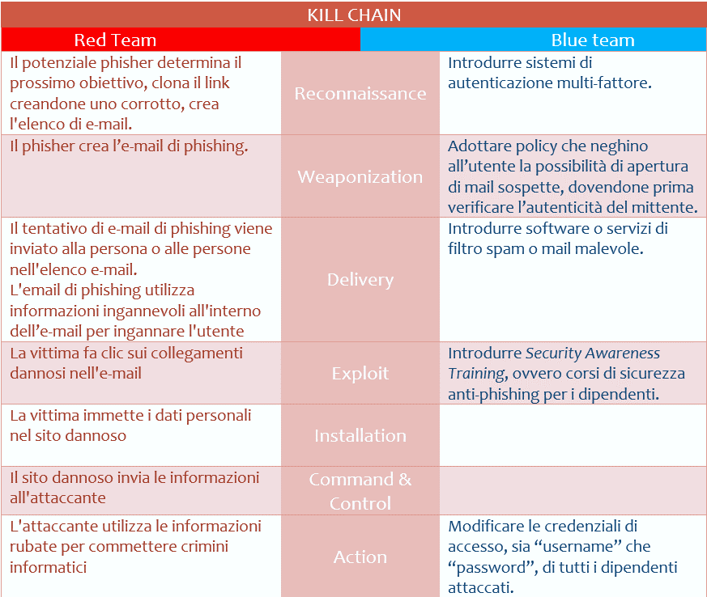
Riepilogo della KILL CHAIN
Team GiantSteps: Marco Grassi, Vincenzo Conte, Matteo Luceri.

Slide 21
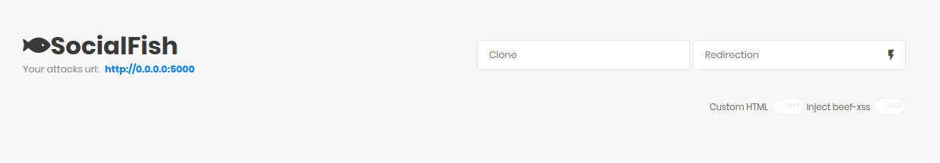
Fase 1 Reconnaissance
Il potenziale phisher determina il prossimo obiettivo, clona il link creandone uno corrotto, crea l'elenco di e-mail.
Le tecniche MITRE ATT&CK coinvolte sono:
•Conduct social engineering, (PRE-ATT&CK, ID T1249)
•Discover target logon/email address format (PRE-ATT&CK , ID T1255),
•Mine social media , (PRE-ATT&CK , ID T1273).
Blue Team
Red Team
Introdurre sistemi di autenticazione multi-fattore.
Le tecniche MITRE ATT&CK coinvolte sono:
•Multi-factor Authentication, (Enterprise, ID M1032).
Team GiantSteps: Marco Grassi, Vincenzo Conte, Matteo Luceri.

Slide 22

Fase 2 Weaponization
Il phisher crea l’e-mail di phishing.
L'email utilizza informazioni ingannevoli al suo interno per ingannare l'utente
Le tecniche MITRE ATT&CK coinvolte sono:
•Obtain templates/branding materials, (PRE-ATT&CK , ID T1281)
Adottare policy che neghino all’utente la possibilità di apertura di mail sospette, dovendone prima verificare l’autenticità del mittente. Le tecniche MITRE ATT&CK coinvolte sono:
•Antivirus / Antimalware, (Enterprise , ID M1049) .
Red Team
Blue Team
Team GiantSteps: Marco Grassi, Vincenzo Conte, Matteo Luceri.

Slide 23

Fase 3 Delivery
Il tentativo di e-mail di phishing viene inviato alla persona o alle persone nell'elenco e-mail.
Le tecniche MITRE ATT&CK coinvolte sono:
•Spearphishing Link, (Enterprise , ID T1192), •Standard Application Layer Protocol, (Enterprise , ID T1071)
Introdurre software o servizi di filtro spam o mail malevole.
Le tecniche MITRE ATT&CK coinvolte sono:
•Filter Network Traffic, (Enterprise, ID M1037).
Red Team
Blue Team
Team GiantSteps: Marco Grassi, Vincenzo Conte, Matteo Luceri.

Slide 24

Fase 4 Exploit
La vittima fa clic sui collegamenti dannosi nell'e-mail.
Le tecniche MITRE ATT&CK coinvolte sono:
•User Exécution, (Enterprise , ID T1204) .
Introdurre Security Awareness Training, ovvero corsi di sicurezza anti-phishing per i dipendenti.
Le tecniche MITRE ATT&CK coinvolte sono:
•User Training , (Enterprise, ID M1017).
Red Team
Blue Team
Team GiantSteps: Marco Grassi, Vincenzo Conte, Matteo Luceri.

Slide 25
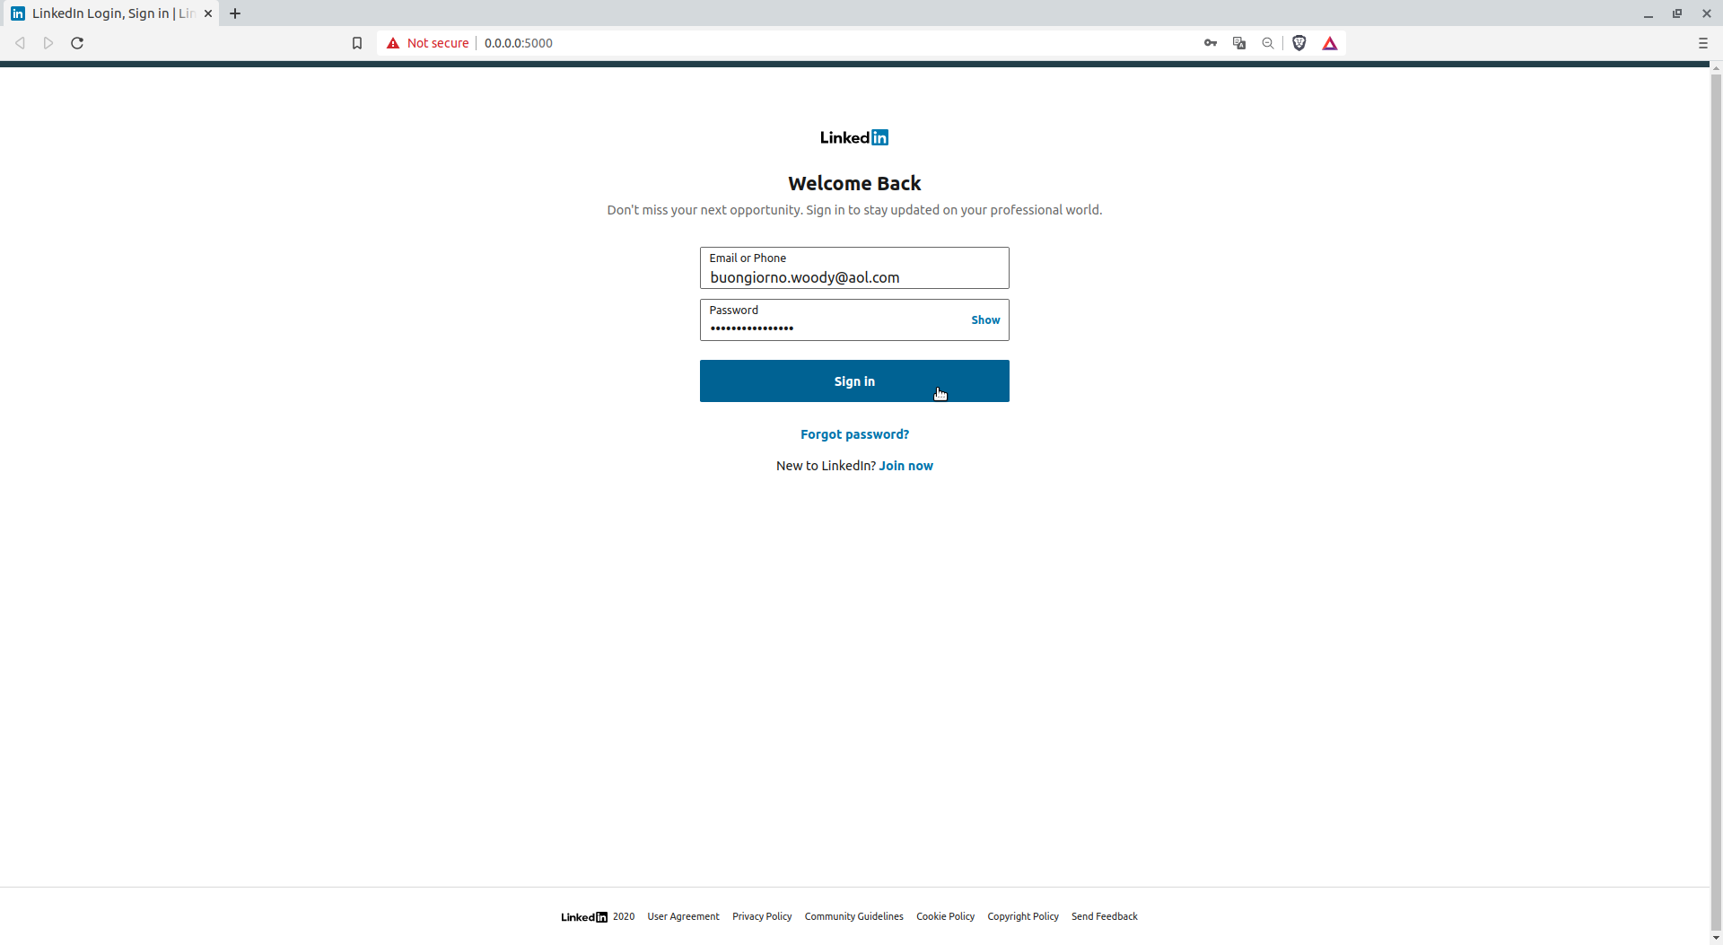
In questa fase non sono state individuate tecniche.
La vittima immette i dati personali nel sito dannoso.
Le tecniche MITRE ATT&CK coinvolte sono:
•Input Capture, (Enterprise , ID T1056)
Fase 5 Installation
Red Team
Blue Team
Team GiantSteps: Marco Grassi, Vincenzo Conte, Matteo Luceri.

Slide 26
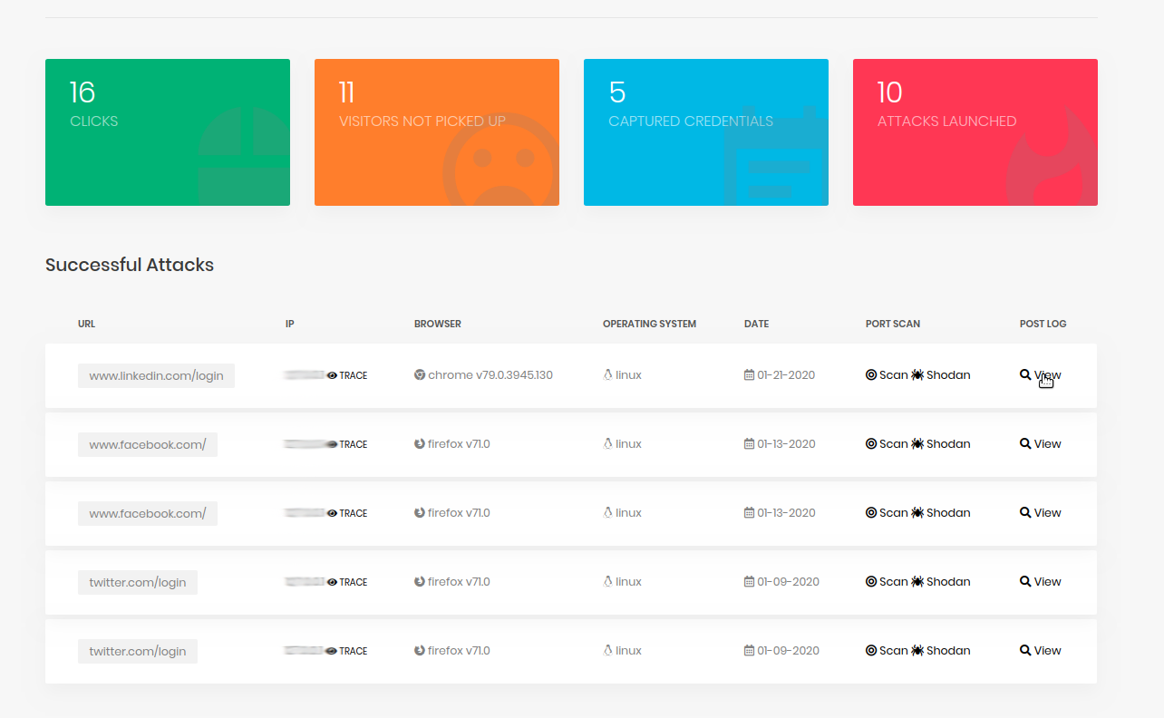
In questa fase non sono state individuate tecniche.
Fase 6 Command&Control
Il sito dannoso invia le informazioni all'attaccante. Le tecniche MITRE ATT&CK coinvolte sono:
•Automated Collection, (Enterprise , ID T1119)
•Standard Application Layer Protocol, (Enterprise , ID T1071),
Red Team
Blue Team
Team GiantSteps: Marco Grassi, Vincenzo Conte, Matteo Luceri.

Slide 27
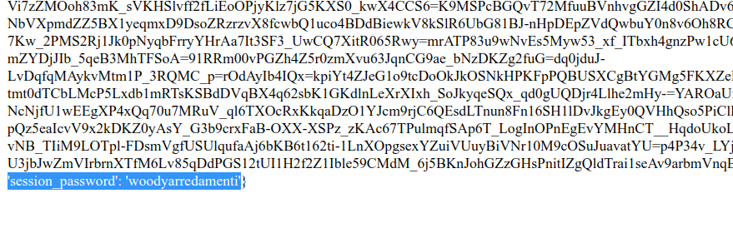
Fase 7 Action
L'attaccante utilizza le informazioni rubate per commettere crimini informatici
Le tecniche MITRE ATT&CK coinvolte sono:
•Valid Accounts, (Enterprise , ID T1078)
•Stored Data Manipulation, (Enterprise , ID T1492)
Modificare le credenziali di accesso, sia “username” che “password”, di tutti i dipendenti attaccati.
Le tecniche MITRE ATT&CK coinvolte sono:
•User Account Management, (Enterprise, ID M1018).
Red Team
Blue Team
Team GiantSteps: Marco Grassi, Vincenzo Conte, Matteo Luceri.

Slide 28
E-Mail Phishing con
SocialFish
Conclusioni
Team GiantSteps: Marco Grassi, Vincenzo Conte, Matteo Luceri.

Slide 29

Conclusioni
Questa esperienza costituisce un ottimo esempio di quanto sia facile commettere crimini a discapito di terzi utilizzando il proprio notebook.
Team GiantSteps: Marco Grassi, Vincenzo Conte, Matteo Luceri.

Slide 30
Grazie dell’attenzione!
Team GiantSteps
Marco Grassi, Vincenzo Conte, Matteo Luceri.

